Slide 1
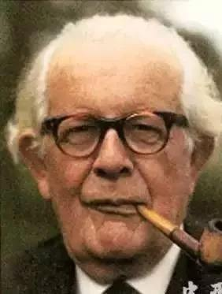
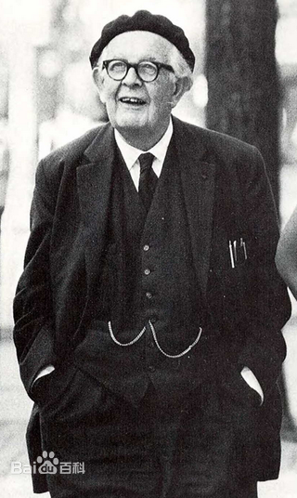
Jean Piaget（1896——1980）
走进皮亚杰
皮亚杰，男，瑞士人，是20世纪发展心理学领域最具影响力的研究人员之一。
皮亚杰一生探索不止，建立起自己的建构主义的儿童心理学，他提出的“皮亚杰认知发展理论”成为该学科的典范。
代表著作有:《发生认识论原理》《儿童逻辑思维的早期形成》《建构主义》《教育科学与儿童心理学》

Slide 2





Piaget's Theory of Cognitive Development
皮亚杰的认知发展理论
——“教育心理学互动”
第一汇报组成员：梁晓华、李艳菊、沈小萍、潘胡琴、曹慧

Slide 3


主
要
内
容
第一环节 认识皮亚杰的认知发展理论
1
理论研究背景
2
认知发展的实质
3
影响认知发展的因素
4
认知发展的阶段

Slide 4
1、理论研究背景
1919年 ,皮亚杰到巴黎求学,1921年在比奈实验室工作，这期间每天下午都亲自与7至12岁的儿童谈话，他认为“研究儿童的逻辑，是了解人类心智发展的基础。”这有利于皮亚杰真正地进入了心理学的领域。他发现了两个重要的事实：
(1)同龄儿童对问题的回答存在相似的错误;
(2)错误随年龄的增长而变化 ,这种变化是有规律可循的 。
总结发现：发现年幼儿童并不是“笨”(等到他们年纪大了，有更多的经历，他们就会更聪明) ,不同年龄的儿童是以完全不同的思考方式进行思维的，并且得出了关于认知发展的几个重要结论。

Slide 5
2、认知发展的实质
皮亚杰提出人类发展的本质是对环境的适应，这种适应是一个主动的过程。
皮亚杰用图式、同化、顺应、平衡四个概念来解释认知发展的复杂过程。
①图式：是指儿童对环境进行适应的认知结构，是一个有组织的、可重复的行为或思维模式。儿童最初的图式是遗传所带来的一些本能反射行为。

Slide 6
②同化：是指个体利用已有的图式把新的刺激纳入已有的认知结构（图式）中去的认知过程。同化是图式发生量变的过程，它不能引起图式的质变，但影响图式的生长。
③顺应：是个体通过改变已有的图式或形成新的图式来适应新刺激的认知过程。顺应是图式发生质变的过程。通过顺应，儿童的认知能力达到新的水平。

Slide 7
④平衡：是指同化和顺应之间的均衡。当已有图式不能解决面临的问题情境时，就产生了不平衡状态，个体心理发展是个体通过同化和顺应环境而达到平衡的过程，个体正是在平衡与不平衡的交替中不断地建构和完善其认知结构，实现认知发展的。

Slide 8
3、影响认知发展的因素
①成熟：指机体的成长，为认知发展提供生理基础。
②练习与习得经验：指个体对物体施加动作过程中的练习和习得的经验。
③社会性经验：指环境中人与人的相互作用和社会文化的传递，主要涉及教育、学习和语言等方面。
④平衡化：指个体与环境相互作用过程中的自我调节。平衡化是智力发展的内在动力。

Slide 9
4、认知发展的阶段
随着人认知结构变得复杂，它们以分层的方式进行组织。皮亚杰确定了认知发展四个阶段：
1.感知运动阶段 （婴儿期） | 2.前运算阶段 （幼儿期） | 3.具体运算阶段 （青春早期） | 4.形式运算阶段 （青春期和成年期）
  特征：
  （1）具体形象性
  （2）语言和概念获得了惊人的发展
  （3）思维的不可逆性
  （4）未获得物体守恒的概念
  （5）自我中心主义
  特征：
  （1）刻板的遵循规则
  （2）思维的可逆性
  （3）守恒性
  （4）掌握了一定的逻辑运算能力，但需要具体事物的支持
  特征：
  （1）通过探索感知觉和运动之间的关系来获得动作经验，语言和表象尚未完全形成；
  （2）逐渐获得客体永久性
  特征：
  （1）抽象思维获得发展
  （2）青春期自我中心

Slide 10
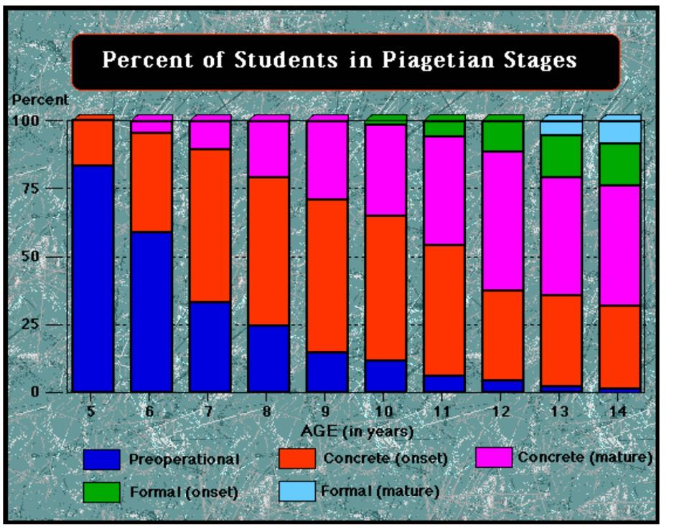
皮亚杰认知发展阶段在不同年龄阶段的占比

Slide 11

第二环节 认知发展理论运用于教学

Slide 12
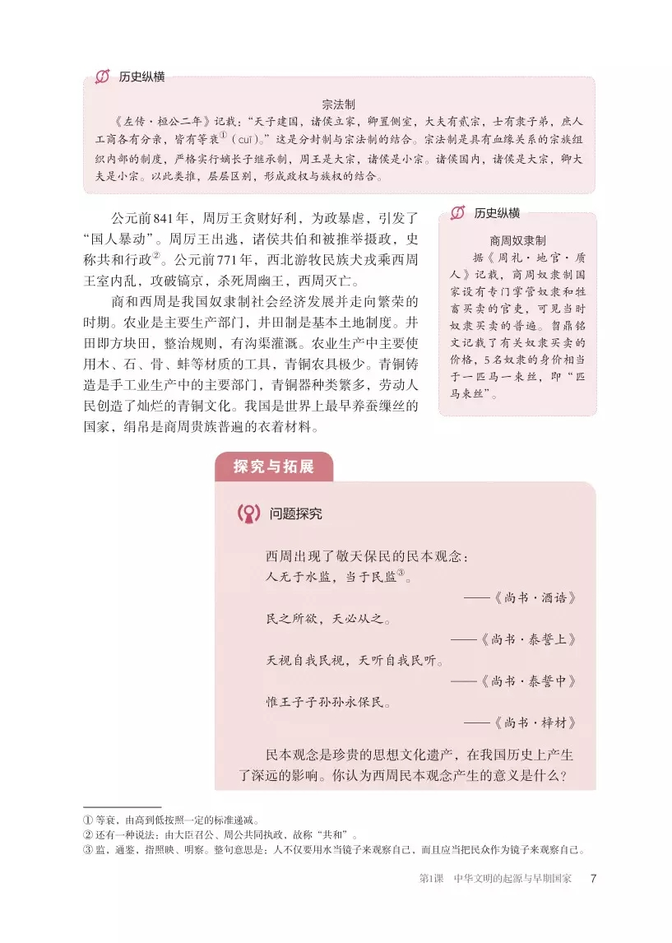
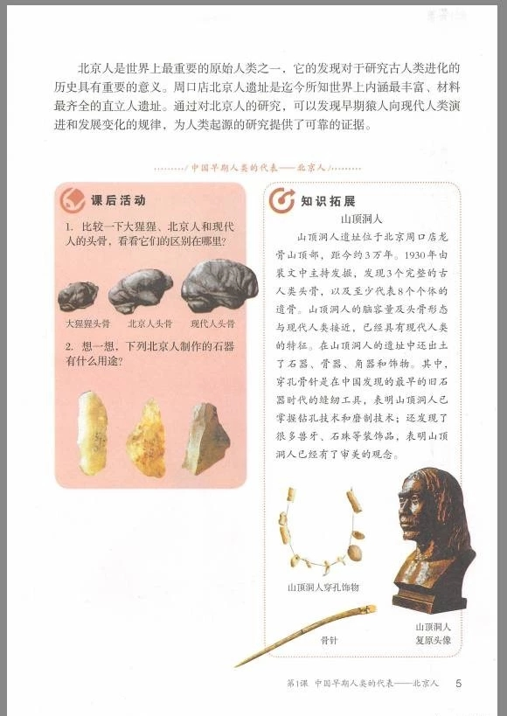
思考：根据下面两幅课文课后练习的图片，问题的设置有什么不一样？它们可能来自于哪两个阶段的教材？

Slide 13
部编版初一历史上册第1课 课后练习
初中学生处于具体运算阶段向形式运算阶段过度的时期。他们喜欢通过图形、直观模型或其他简单的方式等,通常需要把新的抽象概念跟具体现实、自身经验联系起来。

Slide 14
统编版高一历史上册第1课 课后练习
高中学生处于形式运算阶段。思维不依赖于具体的可感知的事物，可通过推理逻辑等方式解决问题。

Slide 15
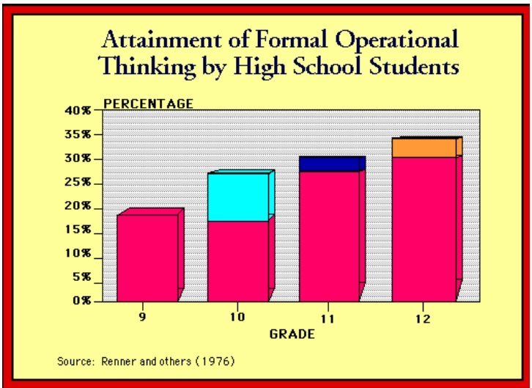
高中生在形式运算阶段思维能力的表现程度

Slide 16



THANKS
感谢聆听！

